Slide 1
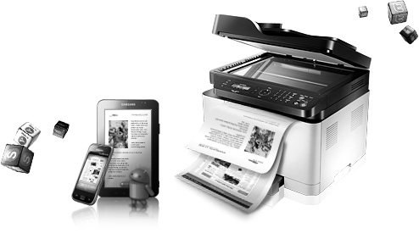
DOSYA YÖNETİMİ
Basılı ve Elektronik Ortamdaki Bilgilerin Birbirine Dönüştürülmesi
Ahmet SOYARSLAN
biltek.info

Slide 2
Bu dersimizde…
Bilgisayarda hazırlanan bir metni veya resmi kağıda aktarmayı,
Kağıttaki resim veya çizimleri bilgisayara aktarmayı,
Fotoğraf makinesi veya web kamerasından çekilen görüntüleri dosya olarak kaydetmeyi,
Kablosuz teknolojiler kullanarak dosya alışveriş gerçekleştirmeyi,
Öğreneceğiz.

Slide 3
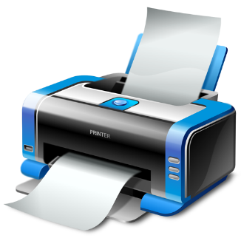
Bilgisayardan Kağıda…
Bilgisayardaki yazıları kağıda aktarmak için hangi bilgisayar donanımına ihtiyaç vardır?
Peki hiç kullandınız mı?

Slide 4
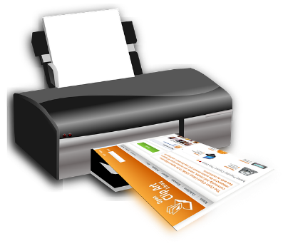
Yazıcı
Bilgisayarda hazırlanan metin, çizim ve grafikleri kağıt ortamına aktarmak amacıyla kullanılır.
Bilgisayarda bilgilerin kağıda dökülmesi işlemine çıktı alma denir.

Slide 5
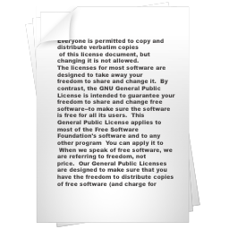
Yazıcı Özetle…
Yazıcı ile dijital belgeler gerçek belgelere dönüştürülmüş olur.

Slide 6
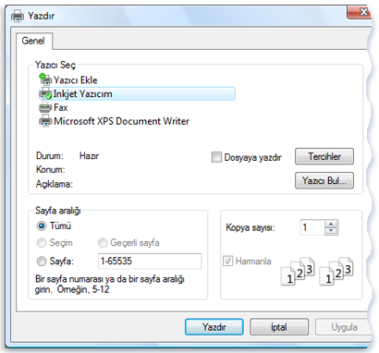
Yazdır İşlevi
Birçok yazılım üretilen bilgileri kağıt ortamına aktarmak için yazdırma seçeneği sunar.
Yazdırma ekranında yazdırılacak sayfalar, kağıt boyutu, kopya sayısı, baskı kalitesi gibi seçenekler yer alır.

Slide 7
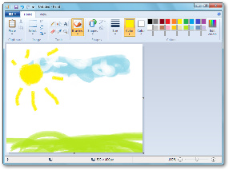
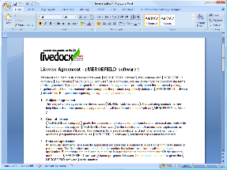
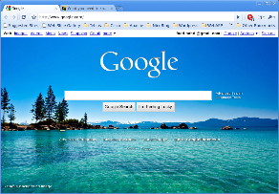
İnceleyelim…
Şimdi birkaç yazılımda Yazdır seçeneğini inceleyelim.

Slide 8
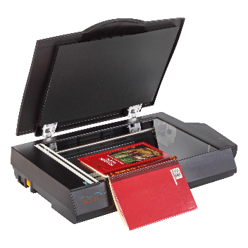
Kağıttan Bilgisayara…
Peki kağıt üzerindeki bir resmi ya da yazıyı bilgisayara nasıl aktarabiliriz?
Hiç kullandınız mı?

Slide 9
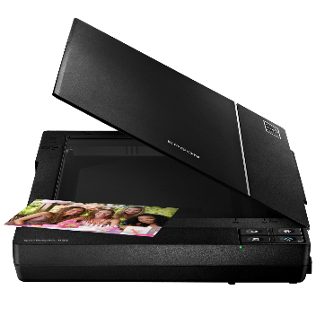
Tarayıcı
Kağıt üzerindeki metin ve grafikleri tarayarak bilgisayara aktarmak amacıyla kullanılır.
Yazıcının tam tersi işlemi yapar.

Slide 10
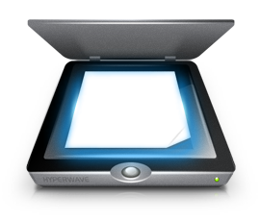
Tarayıcı
Tarayıcı ile taranan belge ya da fotoğraflar bilgisayarda dosya olarak saklanır.

Slide 11
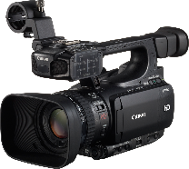
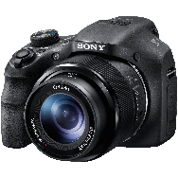
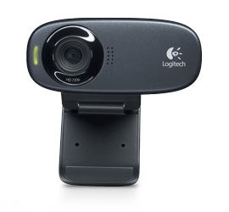
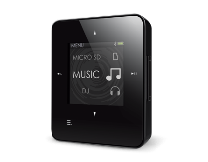
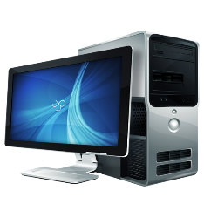
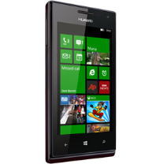
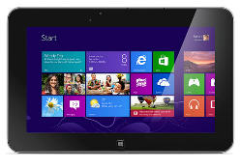
DOSYA AKTARIMI

Slide 12
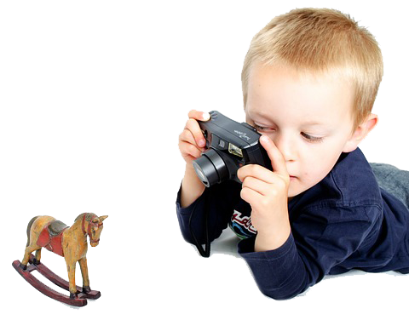
Dosya Aktarımı
Fotoğraf makinesi, web kamerası, cep telefonu veya tabletlerden kaydedilen görüntüleri bilgisayara nasıl dosya olarak kaydedebiliriz?

Slide 13
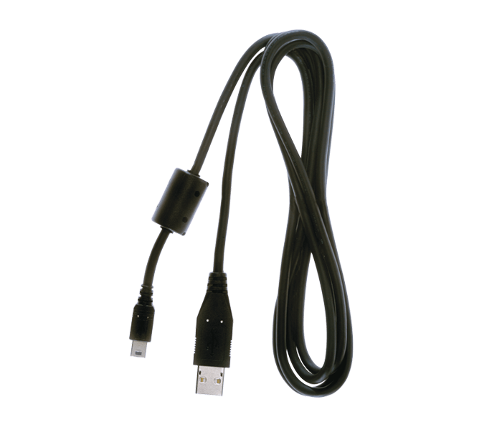
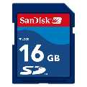
Dosya Aktarma Yöntemleri
Çeşitli cihazlarla oluşturulan bilgiler (fotoğraf, ses, video vs.) kablolu ve kablosuz birçok seçenekle bilgisayara aktarılabilir.

Slide 14
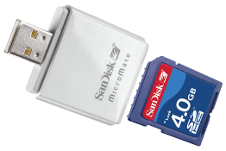
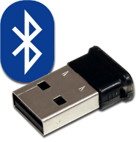
Dosya Aktarma Yöntemleri
Kablolu dosya aktarmada cihaz ile birlikte verilen USB kablolar kullanılır.
Hafıza kartı desteği olan cihazlarda, kart çıkarıldıktan sonra bir kart okuyucu ile içerisindeki bilgiler alınabilir.
Kablosuz dosya aktarımında ise en yaygın olarak Bluetooth teknolojisi kullanılır.

Slide 15
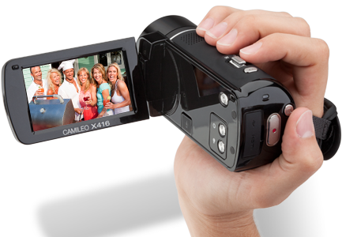
Uygulama
Şimdi çeşitli cihazlar kullanarak çekineceğimiz fotoğrafları bilgisayarımıza aktarmayı deneyelim.

Slide 16
Teşekkür ederim.

